Slide 1
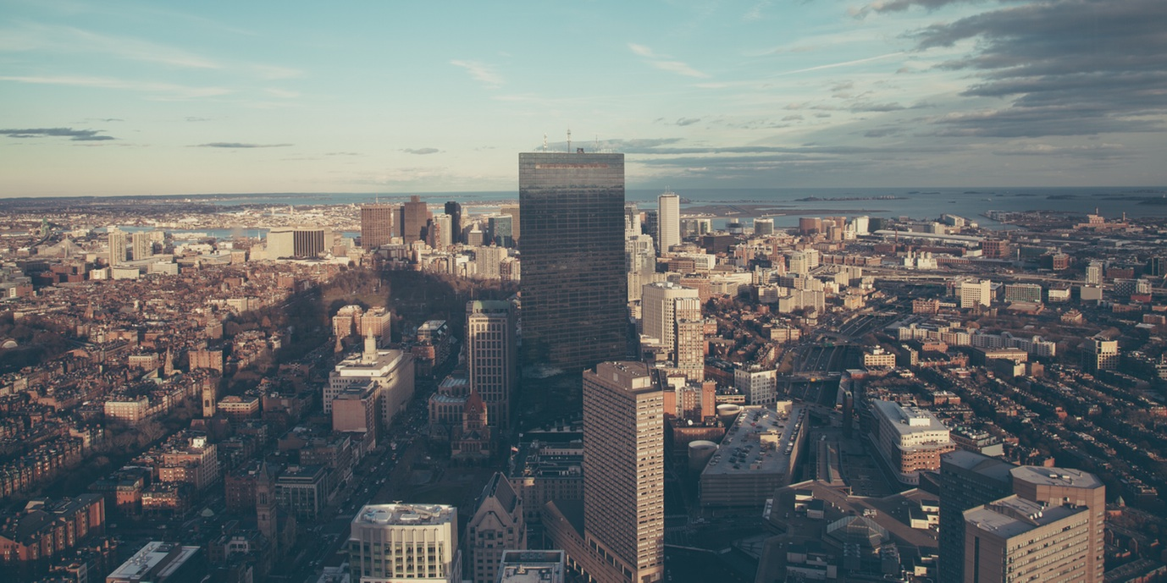
PRD2018-第一次JAD会议
G14组
2018
主讲人：庄毓勋

Slide 2

CONTENT
1
2
我们的团队介绍
冲突
3
4
原型展示
结束

Slide 3

ONE
我们的团队介绍

Slide 4
TWO
冲突一

Slide 5
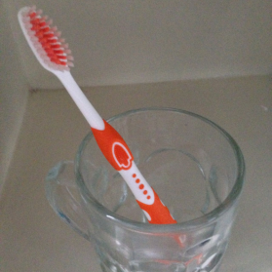
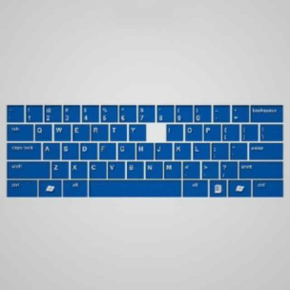
冲突一：管理员与教师的冲突
教师认为管理员是拥有所有的权限，包括帖子内容的增删改查。
管理员认为帖子的修改时不重要的，并且不想放在管理员的需求里。
教师代表：杨枨老师
管理员代表：陈尚辉学长

Slide 6
TWO+
小问题+改进的地方

Slide 7
小问题：
教师是否需要有删除评论的权利。
改进：
管理员原型改进，加入到web端。
管理员可以直接删除帖子和评论
管理员通知可以置顶，并且设置置顶时间
教师要求的头像-TA的主页得到更新
教师的消息中心得到更新

Slide 8
THREE
原型

Slide 9
FOUR
总结

Slide 10
SUMMARY

Slide 11
THANKS

